Slide 1

Медико-социальный ресурс
Навигатор помощи
платформа для врачей и пациентов по выбору лечебного учреждения для оказания качественной медицинской помощи и своевременной маршрутизации пациентов по России.
лидер проекта: Мишина Олеся
Руководитель АНО «Навигатор Медицины»

Slide 2
Целевая аудитория проекта
МЕДИЦИНСКИЕ СПЕЦИАЛИСТЫ
ПАЦИЕНТЫ И ИХ РОДСТВЕННИКИ
Медицинские специалисты, врачи медицинских лечебных учреждений, фельдшеры оказывающие медицинскую помощь в рамках системы ОМС
Организатора здравоохранения: руководители ЛПУ, социальные службы, руководители региональных Минздравов субъектов РФ/Департаменты здравоохранения субъектов РФ, региональные и федеральные власти, провайдеры телемедицинских услуг.
Пациенты с хроническими, тяжелыми, жизнеугрожающими заболеваниями и заболеваниями с высокими социально-экономическими последствиями, получающими или собирающимися получать помощь в рамках системы ОМС
Родственники и другие заинтересованные лица со стороны целевых пациентов

Slide 3
Пользователи и их выгоды
Пациенты и их близкие люди | Органы власти, Минздрав
Сокращение сроков ожидания медицинской и социальной помощи Снижение инвалидизации и развития запущенных форм болезни, за счет своевременности помощи Быстрое и доступное получение информации о подходящих лечебных учреждениях и их контактах Повышение осведомленности о своих правах в рамках ОМС, получение сопутствующей информации, возможности получения тех или иных услуг. | Способствование сокращению затрат на лечение инвалидизированных пациентов и пациентов в тяжелой стадии заболевания за счет своевременной маршрутизации на более ранних стадиях Формирование наглядной базы данных о наличии ЛПУ в регионах, при подключении ЛПУ Способствование улучшению механизма маршрутизации пациента Снижение социально-экономического бремени
Врачи, медицинские специалисты | Другие участники
Получение доступной и наглядной информации о наличии лечебных учреждений в регионах, по необходимой специальности, виду помощи и других параметров Повышение скорости и эффективности процесса принятия решения о маршрутизации пациента Сокращение время приема в результате быстрой маршрутизации пациента | Провайдеры различных медицинских услуг: Информирование об оказании различных видов услуг в ЛПУ и регионах: телемедицина, уход за больными, транспортировка больных и пр. Возможен сбор статистики по востребованности тех или иных услуг по запросам, об отсутствии их в определенных регионах

Slide 4
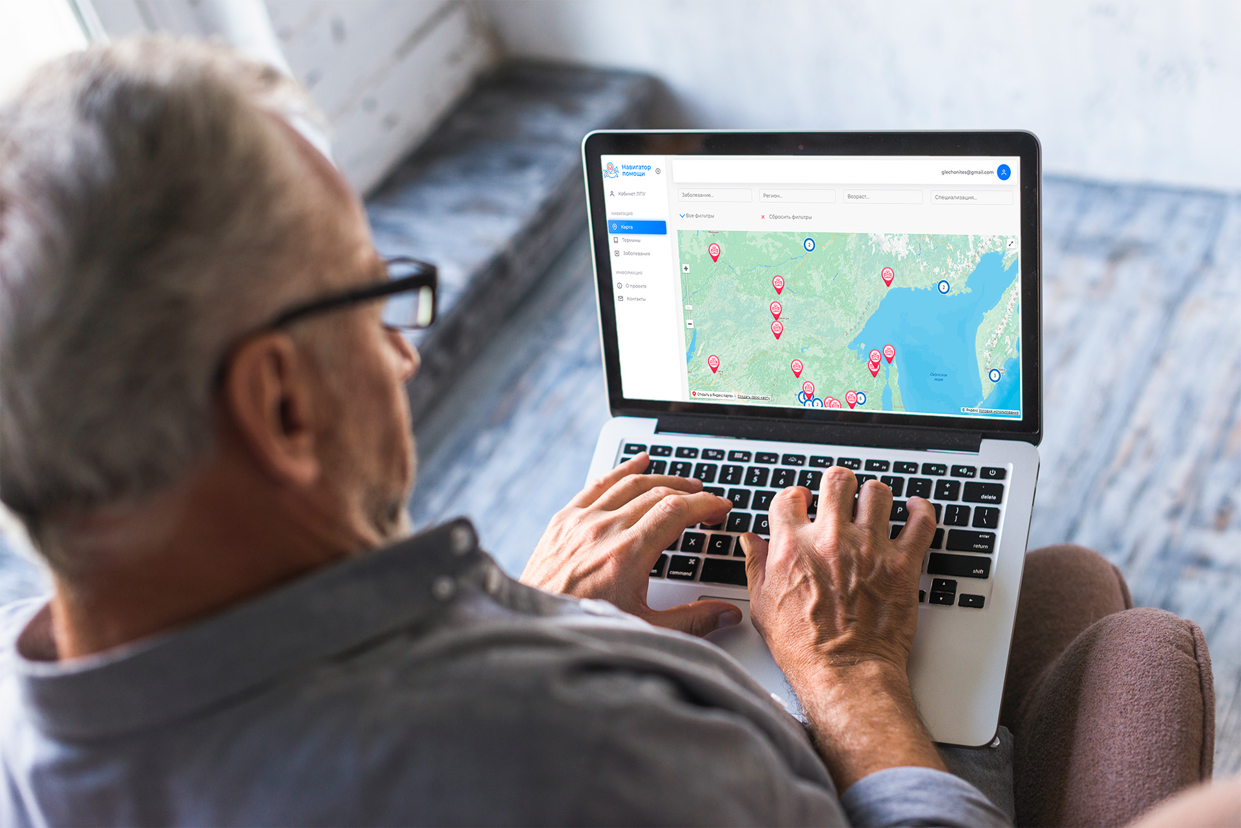
Навигатор помощи для пациента - это:
Быстрый поиск лечебного учреждения по необходимому виду помощи/лечения и диагнозу;
Поиск медико-социальных услуг среди близлежащих территорий;
Возможность выбора лечебного учреждения из перечня тех, кто может оказать необходимый вид помощи;
Сохранения здоровья и быстрое восстановление трудоспособности;
Получение полной, достоверной и необходимой для граждан информации о медико-социальных услуг по ОМС в стране.

Slide 5
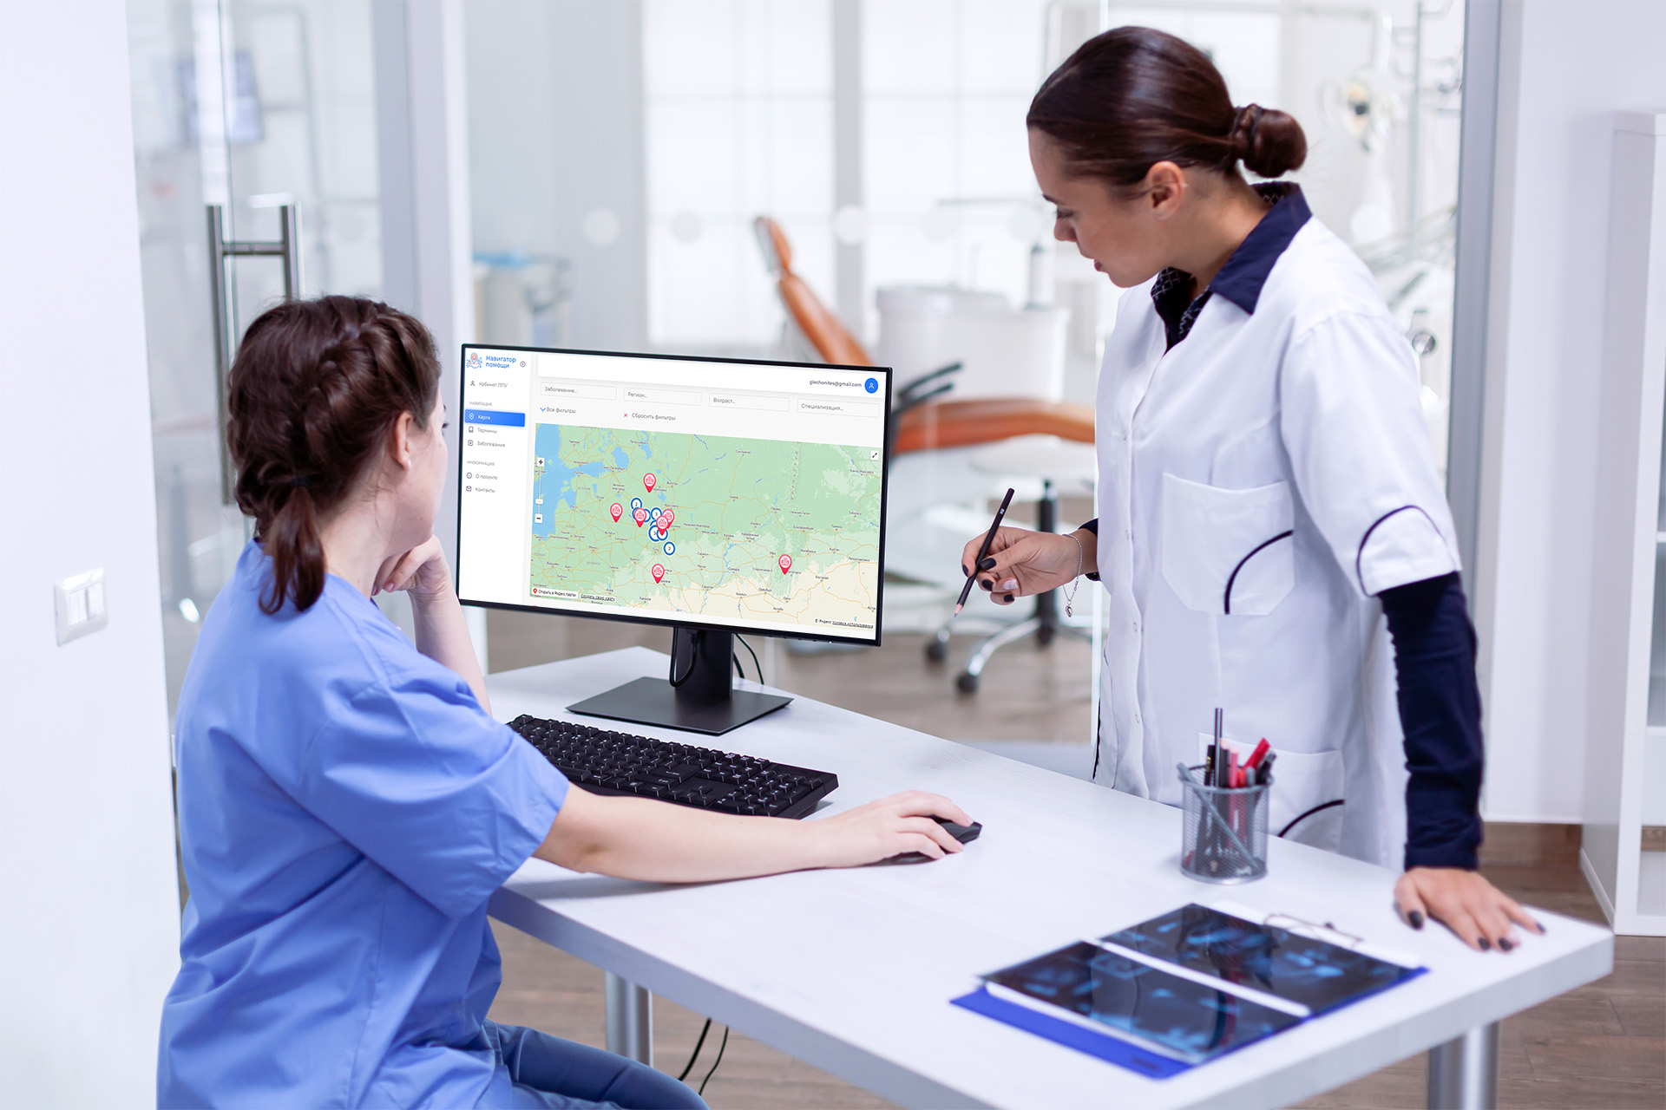
Навигатор помощи для ВРАЧЕЙ - это:
Помощь врачу в принятии решений о возможностях терапии в разных ЛПУ страны;
Подбор пациенту лечебного учреждения, где его могут принять на необходимое лечение в кротчайшие сроки;
Повышение удовлетворенности медицинской помощью как самих врачей, так и пациентов;
Доступ к широкой базе данных с информацией о медико-социальных услугах регионов страны;
Сохранение здоровья населения и повышение доступности эффективных методам лечения;

Slide 6
Конкурентные преимущества
Аналогов данного ресурса на сегодняшний день нет в России
Нет единой системы маршрутизации по стране в медико-социальные учреждения с возможностью выбора по диагнозу, видам помощи под индивидуальные нужды гражданина – данный ресурс первый и единственный в России;
Существует много сайтов с разобщенной зачастую не полной информацией о ЛПУ. Данный ресурс обобщает информацию в единую карту поиска учреждениях, оказывающих медико-социальную помощь,
с выделением по разным специализациям, видам помощи и территориальным признакам (лечебные учреждения, хосписы, санатории);
Имеющиеся ресурсы не дают возможности поиска ЛПУ по видам помощи и ближайшим к пациенту регионам. Навигатор помощи предоставляет в врачу и пациенту возможность выбора нескольких лечебных учреждений по территориальному признаку и близости к пациенту;
Нет ресурсов с возможностью выбора видов терапии в соответствии с потребностями здоровья пациента и диагнозом, Навигатор помощи дает возможность по фильтру выбрать необходимый вид помощи при определённом заболевании;
Ресурс в дальнейшем позволит регистрировать личный кабинет ЛПУ и обновлять собранную информацию, а также добавить большее широкую информацию об ЛПУ

Slide 7
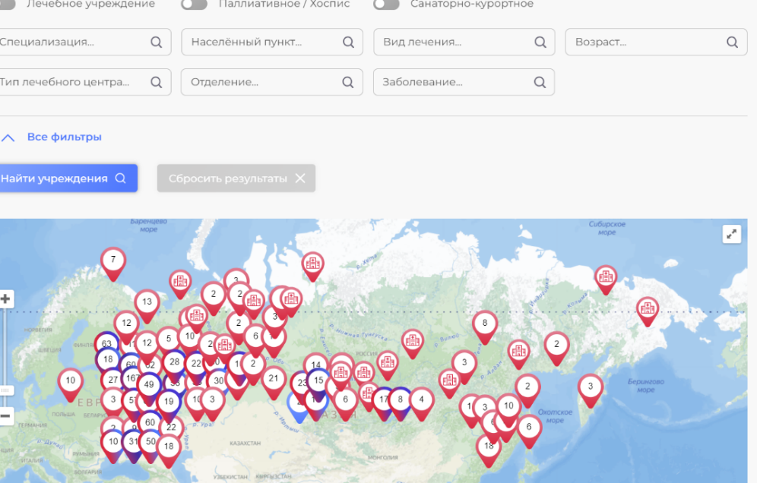
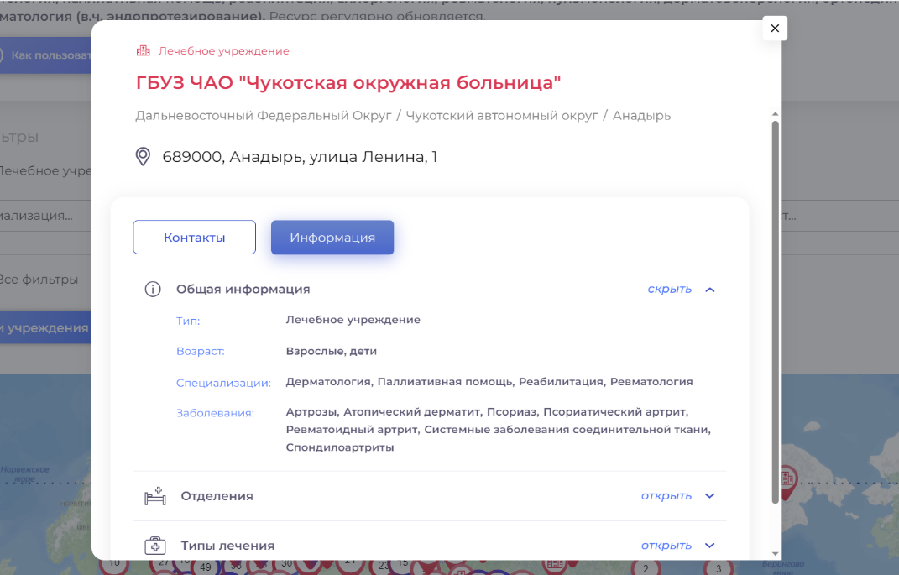
ЧТО РЕАЛИЗОВАНО
На карту внесено 2109 лечебных учреждений 86 регионов России,
Собрана информация о видах специализированной медицинской помощи и условиях оказания помощи по ОМС по 9 специализациям
Более 160 000 посетителей с апреля 2023-2024 года
КАРТОЧКА ЛПУ с данными:
Адрес ЛПУ, Контакты: веб-сайт, телефон, почта
Данные о типе учреждения, специализации, заболеваниях и видах помощи в ведении учреждения, возраст пациентов, виды помощи, технологии, специализация специалистов на видах помощи и другая информация

Slide 8
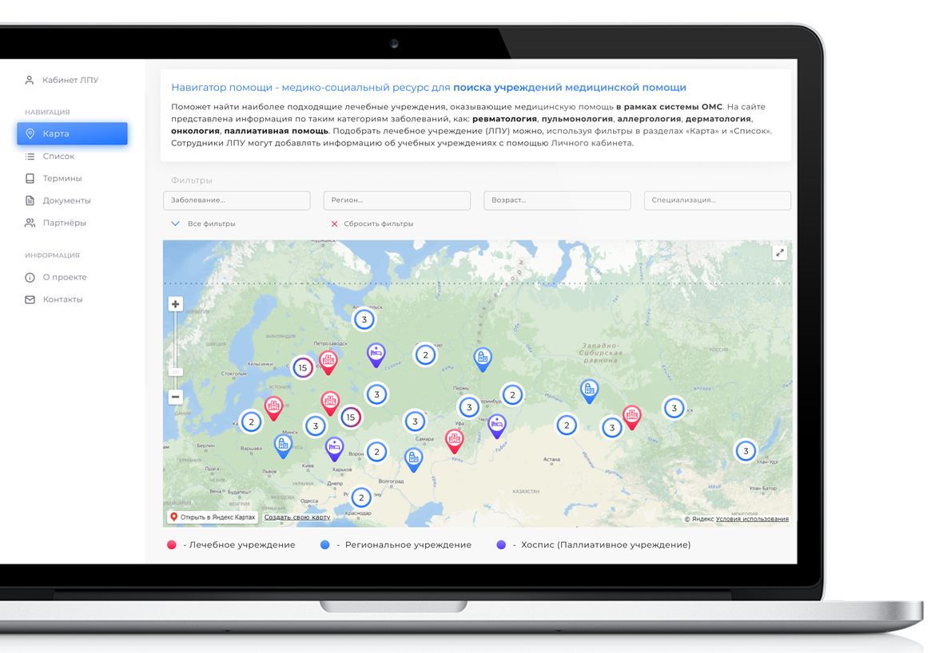
Реализованные специализации:
Онкология (включая референс-центры, МГЛ и НМИЦ)
Травматология-ортопедия (включая протезные предприятия)
Аллергология-иммунология
Пульмонология
Дерматовенерология
Гастроэнтерология
Ревматология
Паллиативная помощь
Медицинская и социальная реабилитация
Удобные фильтры позволяющие отсеять ЛПУ по близости расположения, виду помощи, специализации и др. параметрам

Slide 9

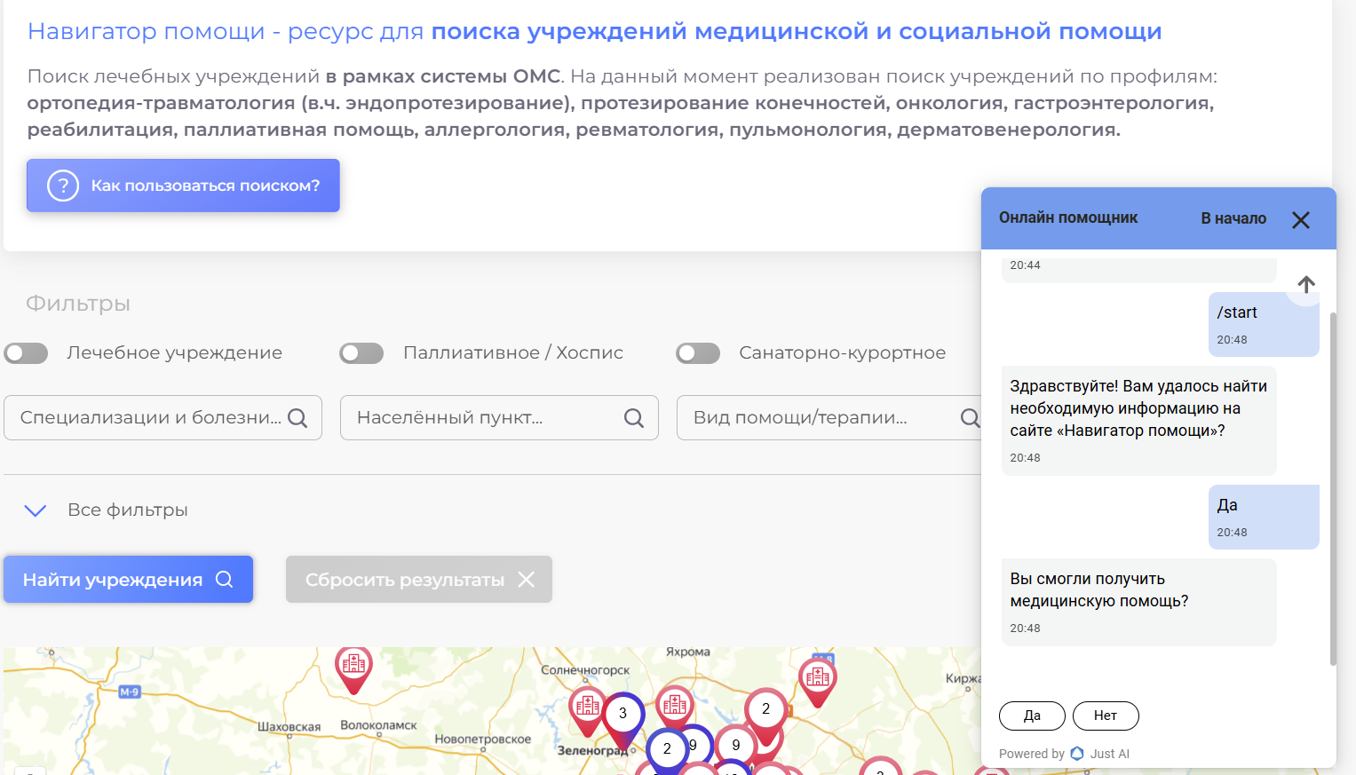
С июня 2024 года работает умный чат бот
Помогает пациентам найти нужный результат на сайте;
Возможность отправить запрос оператору с вопросом;
Индивидуальное консультирование по запросам к оператору.

Slide 10
Найди свой
путь к здоровью с навигатором -помощи

